Slide 1
Windows Certification: improvements to the logo program Windows Certification: ロゴ プログラムの改善
HW-260T
Oscar Koenders
Principal Group Program Manager
Microsoft Corporation

Slide 2
免責事項
本プレゼンテーション (以下、本書) で提供されている情報は、本書が発表された時点における Microsoft の見解を述べたものです。市場ニーズの変化に対応する必要があるため、本書は記載された内容の実現に関する Microsoft の確約とはみなされないものとします。また本書に記載された情報の正確さについて、保証するものではありません。
本書は情報の提供のみを目的としており、明示または黙示に関わらず、本書について Microsoft はいかなる保証をするものでもありません。
本書に記載されている機能名や用語の日本語訳は、あくまでも暫定的なものであり、将来変更される可能性があります。

Slide 3
アジェンダ
Windows 7 ロゴで学んだ教訓
Windows 8 の目標とイニシアチブ
Certification 取得に向けて
理解していただきたいこと
Certification プログラムの方向性
Windows 8 への準備

Slide 4
Thank You!

Slide 5
パートナーからのフィードバック
Windows ロゴ プログラムの目的がユーザーにきちんと理解されているとは思えません。ロゴは品質を表すものです。単に Windows がインストール済みであることではなく、システムが認証されていることを証明するものであるべきです
柔軟性や準拠のガイドラインという点で、もっとエンド ユーザー主導のプログラムにした方がよいと思います
今や要件はオンライン化されていて、いつ変更されてもおかしくありません。変更があっても、通知もなければログ ファイルの提供もありません
マイクロソフトにとって本当に重要な要件については、検証方法を文書にまとめてほしいです
マイクロソフトが新たに追加した DTM というツール セットは、これまでないほど複雑で使いにくいシステムです
新しく追加されるテスト ケースについて、マイクロソフトはきちんと通達しているとは言いがたい状況です
DTM ドキュメントがお粗末きわまりありません
出典: マイクロソフトの依頼によって実施された Gartner の調査 (2009 年秋)

Slide 6
お客様からのフィードバック
ロゴについて、66% のお客様が「高品質なユーザー エクスペリエンス」を表すものであってほしいと回答
「ロゴは何を表すものであるべきとお考えですか?」という質問への回答 マイクロソフトの依頼によって実施された Gartner の調査 (2009 年)

Slide 7
Windows Certification プログラムの目標
エンド ユーザーと開発者に対する、優れた エクスペリエンスの提供
Certification エクスペリエンスの最適化
さまざまな高品質の製品をタイムリーに提供

Slide 8
エンド ユーザーのシナリオを基盤として、 エンド ユーザーと開発者に対して優れたエクスペリエンスを提供

Slide 9
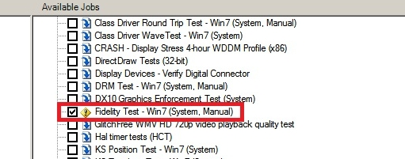
Windows 7 ロゴ プログラムの基盤
要件
テスト
DISPLAY
STORAGE
DEVFUND
SYSFUND
0001
0002
….
0001
0002
….
0001
0002
….
0001
0002
….

Slide 10
Windows 8 Certification プログラムの基盤
ユーザー シナリオ
機能
テスト
要件

Slide 11
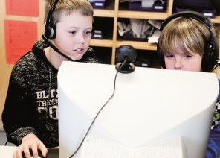
例: ビデオ チャット
ユーザー シナリオ
機能
テスト
要件
ストリーミング ビデオ
ストリーミング オーディオ
USB
H.264 のサポート
すべての内蔵 カメラで 720p 30 fps をサポート
スムーズな オーディオ (複数のオーディオ/ ビデオ ストリーム をサポートする場合)
コマ飛びのない HD ビデオ再生
H264 AVC ペイロード ベース
音飛びのないオーディオ

Slide 12
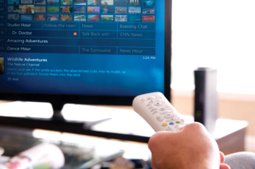
例: HD ビデオの視聴
ユーザー シナリオ
機能
テスト
要件
ビデオ再生
オーディオ
スムーズな HD ビデオ再生
スムーズな オーディオ (複数のオーディオ/ ビデオ ストリーム をサポートする場合)
コマ飛びのない HD ビデオ再生
音飛びのないオーディオ

Slide 13
ユーザー シナリオを基盤とすることによる メリット
お客様が求めるエクスペリエンスを備えた革新的な製品を開発できる
アプリやハードウェアの開発に、予測しやすく 一貫性のあるエクスペリエンスを活用できる

Slide 14
ツールの改良による、 Certification エクスペリエンスの最適化

Slide 15
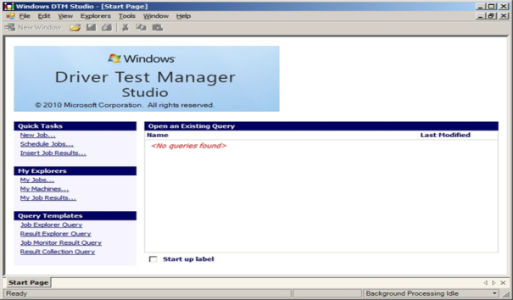
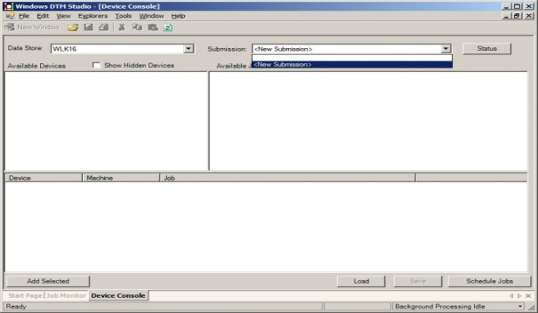
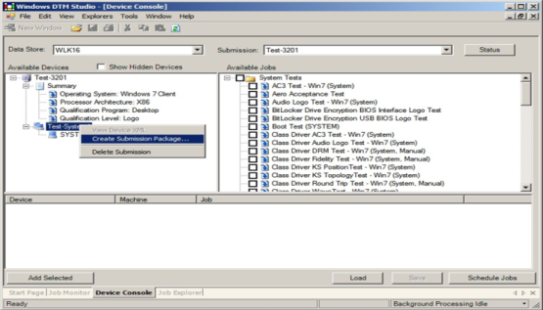
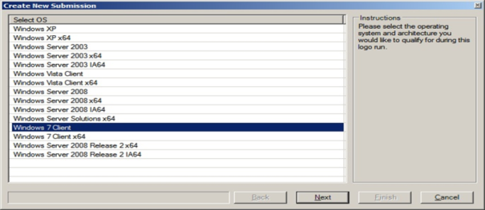
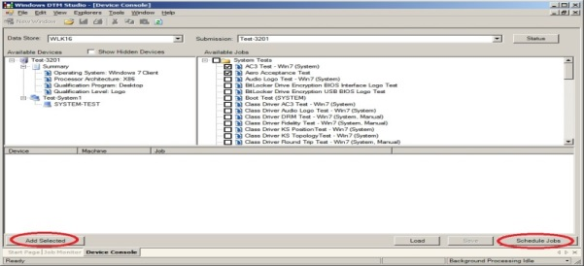
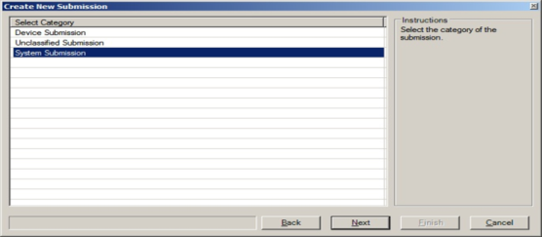
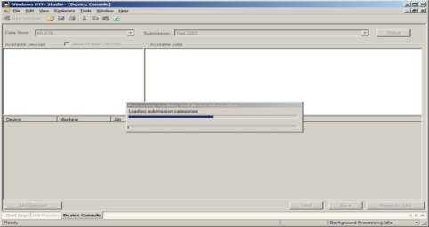
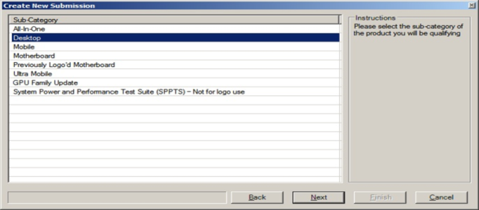
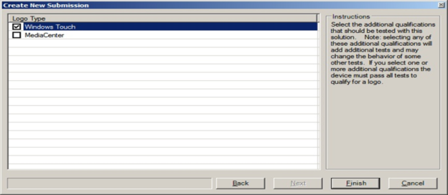
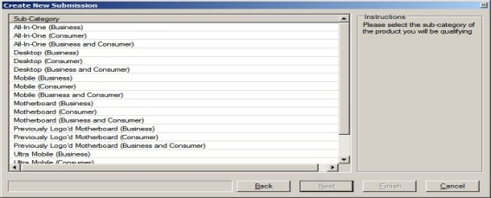
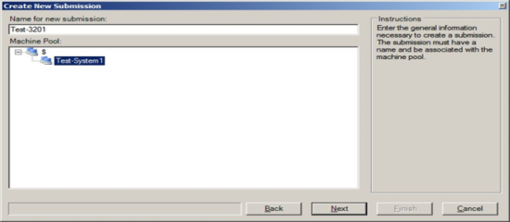
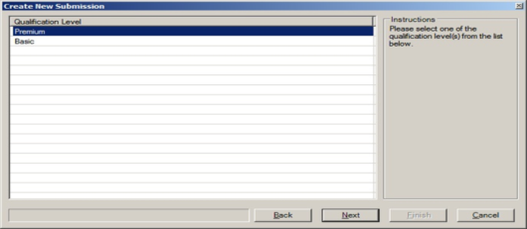
Windows Logo Kit 1.6

Slide 16
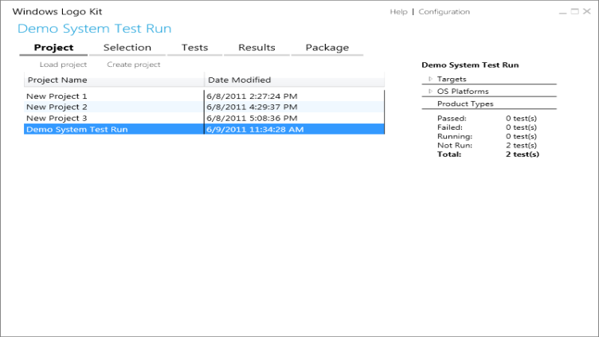
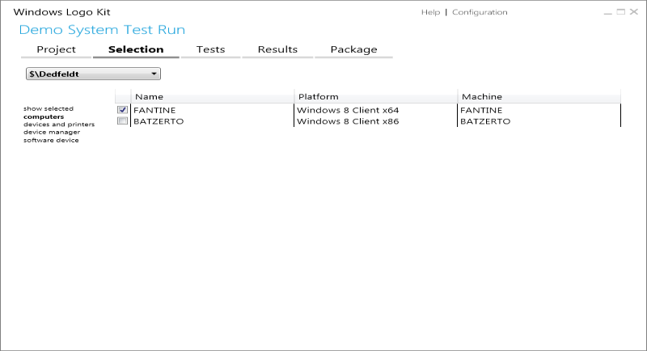
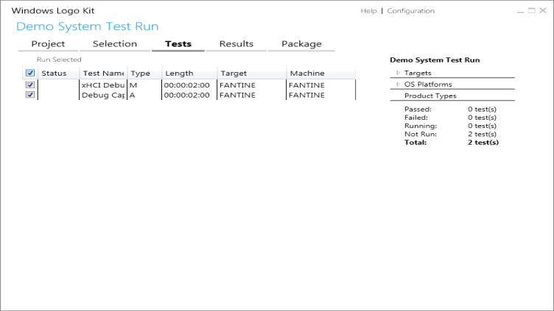
Windows Hardware Certification Kit
新しいユーザー インターフェイス
シンプルなワークフロー
強力なオートメーション機能

Slide 17
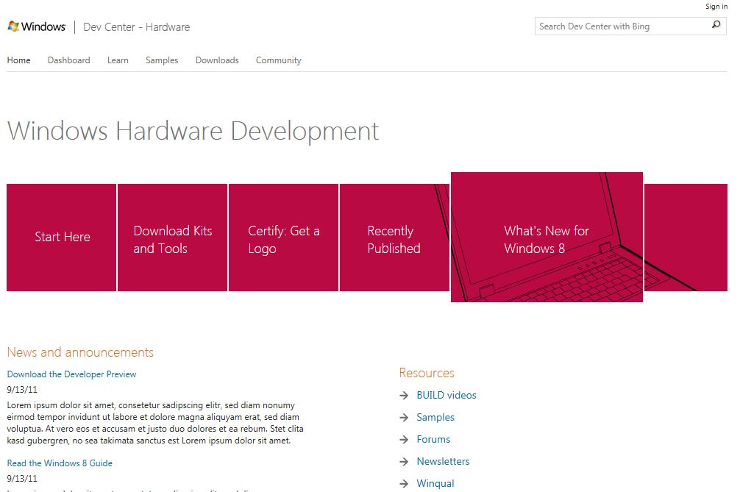
Windows に関する情報を 1 か所で入手
デベロッパー センター には、Windows のあらゆる情報が集約されています (Certification を含む)
プログラムの詳細
要件
キット
申請、ドライバーの 配布、遠隔測定…

Slide 18
ツールの改良によるメリット
トレーニング時間の大幅な短縮
テスト期間の大幅な短縮 (1 回ですべての機能をテスト)
定義済みテストのカテゴリを廃止
機能に関する総合的なテスト

Slide 19
Windows リリースとの同期により、さまざまな高品質の製品を タイムリーに提供

Slide 20
Windows との同期
Windows に同期したタイミングで、要件およびテストをリリース
Windows 8 の発売に備えて、RTM よりも前に 各種ツールを提供

Slide 21
同期によるメリット
変更の追跡ではなく、技術革新と品質向上に 注力できる
自社開発製品と Windows の革新技術がもたらす パワーが増幅される

Slide 22
まとめ

Slide 23
Windows Certification プログラム
目標
イニシアチブ
エンド ユーザーと開発者に対して優れたエクスペリエンスを提供
Certification エクスペリエンスの最適化
さまざまな高品質の製品を タイムリーに提供
エンド ユーザー シナリオが基盤
ツールの改良
Windows との同期

Slide 24
Windows 8 Certification のための準備
//BUILD で
今から ベータ版まで
ベータ版から
Certification 開始まで
関連セッションへの参加
ハンズオン ラボの利用
テクノロジ別の certification 要件の学習
要件とキット (HCK と ACK) の習得
フィードバックの提出
トレーニングの開始
Certification に向けて、新しいキットで製品をテスト

Slide 25
関連セッション
[HW-659T] Certifying hardware with the Windows Hardware Certification Kit
[HW-665C] Windows Certification Program, process and tools
[HW-719H] (Lab) Experiencing the Windows Hardware Certification Kit
[APP-840H] (Lab) Hands on lab for Windows App Certification Kit
[SAC-932T] Windows Server 8 software and hardware certification

Slide 26
その他の参照リソースとドキュメント
Windows 8 Certification 要件 – プレビュー
Windows Hardware Certification Kit – プレビュー
ホワイトペーパー: Windows App Certification Kit の使用 (英語)
Windows Server 8 SW Certification 要件ドラフト (英語)
ハードウェア用 Windows ロゴ プログラム: 概要
Windows ハードウェア デベロッパー センター ダッシュボード (英語)
Windows ハードウェア デベロッパー センター
Windows デベロッパー センター
問い合わせ先: logofb@microsoft.com

Slide 27
thank you
Feedback and questions http://forums.dev.windows.com
Session feedback http://bldw.in/SessionFeedback

Slide 28
© 2011 Microsoft Corporation. All rights reserved. Microsoft, Windows, Windows Vista and other product names are or may be registered trademarks and/or trademarks in the U.S. and/or other countries.
The information herein is for informational purposes only and represents the current view of Microsoft Corporation as of the date of this presentation. Because Microsoft must respond to changing market conditions, it should not be interpreted to be a commitment on the part of Microsoft, and Microsoft cannot guarantee the accuracy of any information provided after the date of this presentation. MICROSOFT MAKES NO WARRANTIES, EXPRESS, IMPLIED OR STATUTORY, AS TO THE INFORMATION IN THIS PRESENTATION.

